Slide 1
RTS2自定义设备扩展方法
——Lamost CCD集群控制实现
Author:卫守林
Dept:昆明理工大学
云南省计算机应用重点实验室
Email:wsl@cnlab.net

Slide 2
主要内容
RTS2 简介
体系结构
通信协议
自定义设备类
用户界面
Notes:
开发环境，开发工具的选择，以及如何调试等。

Slide 3
RTS2简介
Remote Telescope System 2nd Version
Linux平台下的望远镜远程控制系统，以完全自主控制的模式运行为目标。
使用C++编码。
支持多种类型，多个厂商的设备
成功运行在多个观测站中。
Notes:
RTS2最早是出现在2000年，是属于捷克布拉格的查尔斯大学的学生课程设计的内容。
最初使用Python进行设计，后面又改为C，最后为现在才C++，经过10多年的发展，现在源码有20万行
支持的设备Mounts，CCDs，Focusers，Filter wheels，Dome controllers，Cloud and rain sensors等

Slide 4
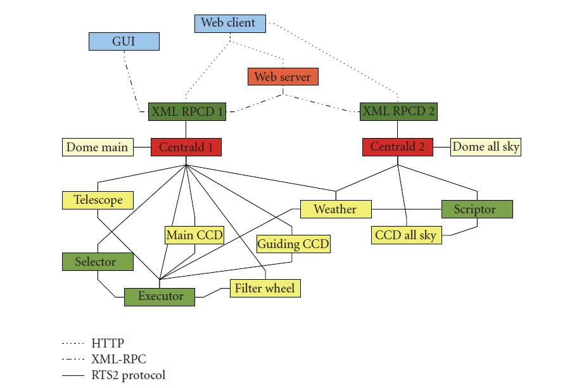
体系结构
Notes:
基本上是一些部件的描述

Slide 5
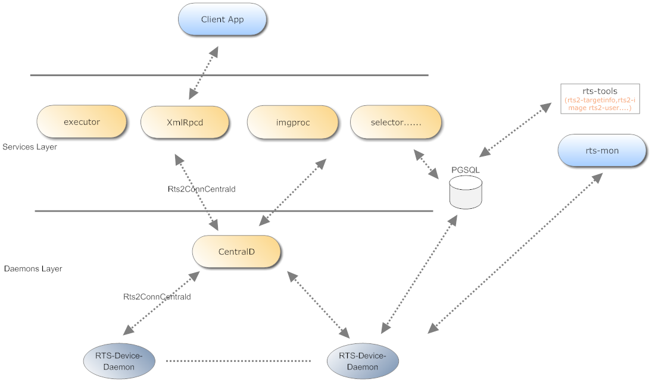
体系结构

Slide 6
RTS2中的进程
Centrald, as name resolver and observatory housekeeper
Devices one executable serving one device
Services
execute an observation,process images..
Clients
rts2-mon …and various database’s tools.

Slide 7
通信协议
A plug-and-play system
Support various instruments
Autonomous operations
The Protocol is responsible for communication between multi-components.

Slide 8
通信协议
The first version allow only one way communication.
Notes:
在一个连接上，同一时间只有一个命令请求

Slide 9
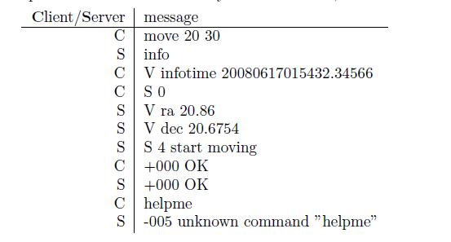
通信协议
Commands with prefixes
Notes:
对所有传输的信息使用前缀进行标识，比如V表示值，M表示系统信息，这样就能允许客户端的程序快速解析收到的信息，进而转到合适的处理器上执行。

Slide 10
通信协议
ASCII Based
After initial handshaking,both sides are made equal.

Slide 11
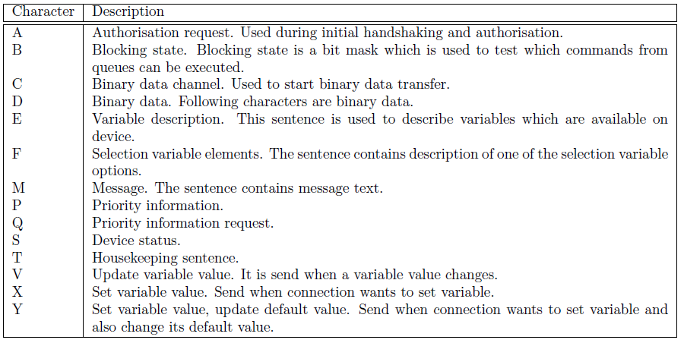
通信协议
Sentence Types

Slide 12
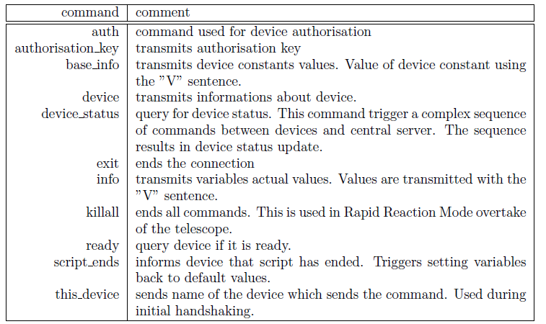
Command

Slide 13
Command执行
每个命令都是通过queCommand方法排队
执行命令时需查看当前的阻塞状态。通过Centrald询问所有其他设备的是否允许当前命令的执行。

Slide 14
Command执行
Notes:
使用这样的模式下，当一个望远镜上面挂载着2个CCD时，望远镜准备执行move操作，如果一个CCD在进行着持续曝光，就将永远阻塞move操作，move操作就不能进行。

Slide 15
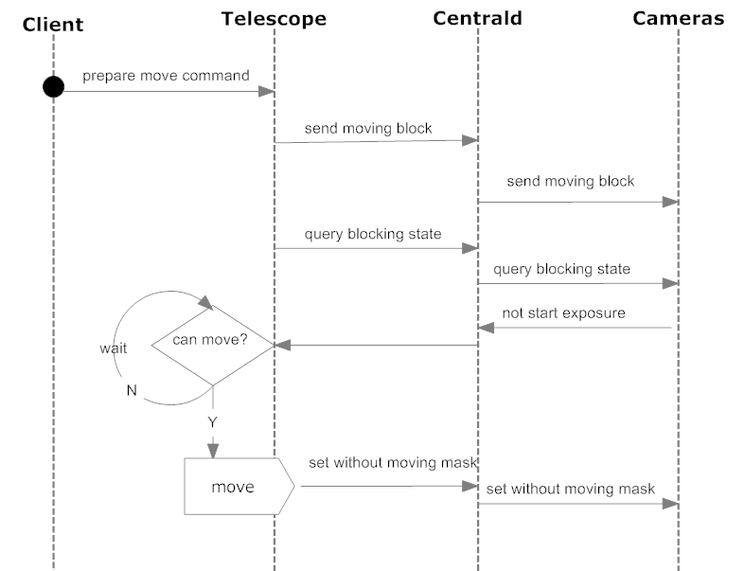
Command执行

Slide 16
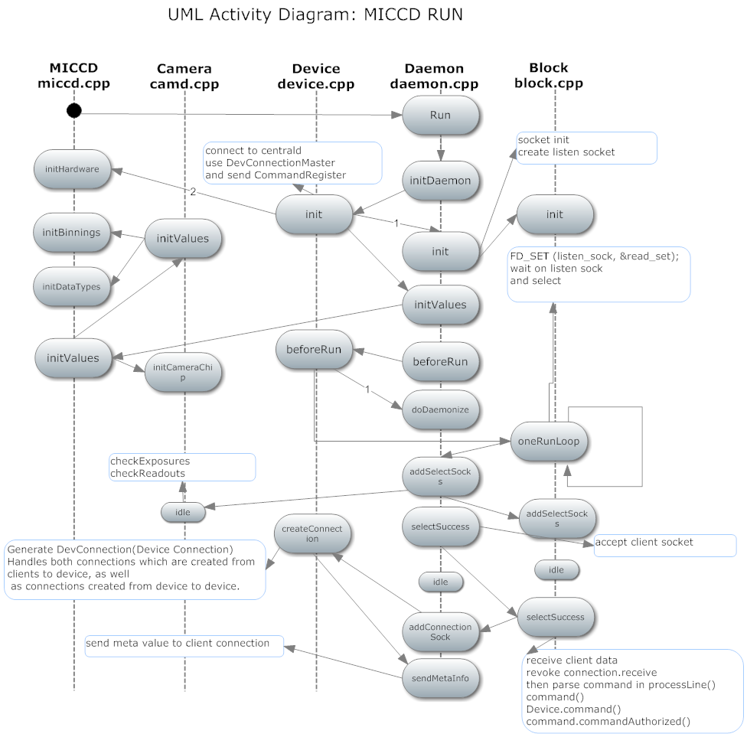
设备类启动过程
Notes:
分析完RTS2的协议和设备启动流程后，需要实现自定义的设备

Slide 17
Customized Device Class
Customized Telescope
Customized Camera
Notes:
目前RTS2已经支持很多种设备，基本上都是国际上大的天文设备制造商的设备，对于国内自主研发的天文设备就需要自定义。
RTS2使用面向对象语言C++编写，基本上是以单个父类继承为主，有比较清晰对象继承关系，这就对实现我们自定义的设备类提供了很大的方便。

Slide 18
Customized Device Class
Supported CCD Device
Full range of the SBIG parallel and USB port
All Starlight Linux minidriver based cameras
Apogee cameras, including ALTA family
FLI cameras supported with libfli
Andor CCDs
custom CCDs controlled with EDT board
CAHA-MPIA?? range of CCDs
ARC / Leach controlled CCDs
MI CCD Moravian Instruments CCDs
some Webcams with V4L driver
Astronomy cameras
STA/Reflex controlled CCDs
CCD3 controller
GigE cameras
Notes:
目前RTS2已经支持很多种设备，基本上都是国际上大的天文设备制造商的设备，对于国内自主研发的天文设备就需要自定义。
RTS2使用面向对象语言C++编写，基本上是以单个父类继承为主，有比较清晰对象继承关系，这就对实现我们自定义的设备类提供了很大的方便。

Slide 19
开发环境
Linux Based Operating System
autoconf
automake
g++
python
postgres-dev
cfitsio
libnova
Libindi
wcstools
libxml-dev

Slide 20
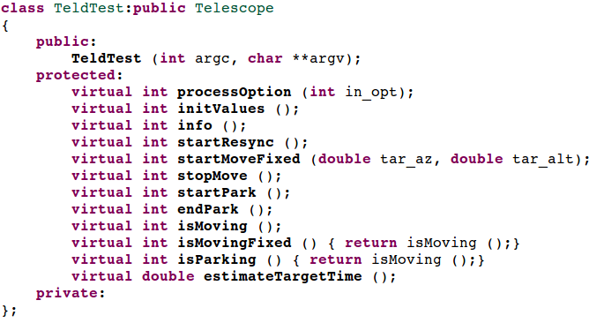
Customized Telescope Device

Slide 21
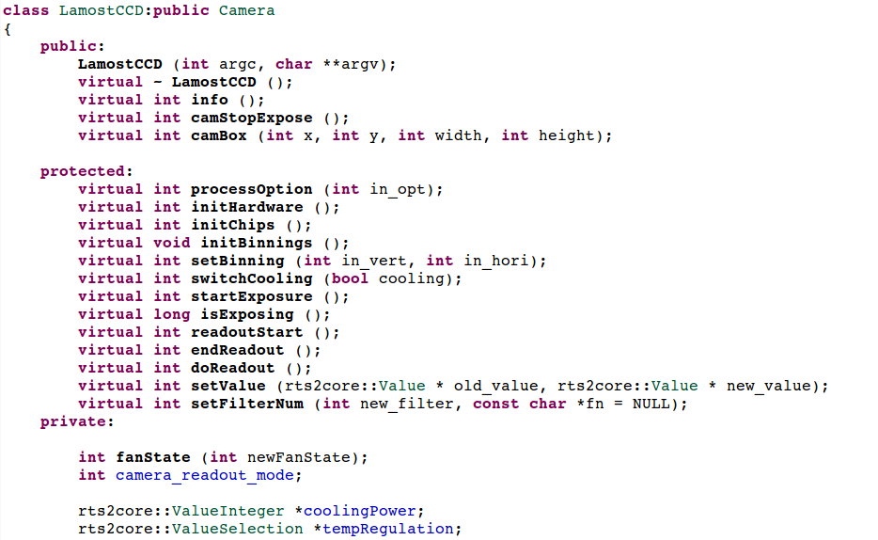
Customized Camera Device

Slide 22
编译
修改automake.am
automake && ./config.status，重新生成makefile

Slide 23
调试
-i, 进程以交互方式启动
在代码中加入
查看/var/log/rts2-debug

Slide 24
用户界面
当前RTS2中:
Rts2-mon，Ncurses based interfaces
XmlRpcd，a simple web application

Slide 25
用户界面
B/S,Good man-machine interactive contact surface.
1,Constructing customized Web-Server, that communicate with contrald by XMLRPC or JSON.
2,UI in Flex communicate with contrald by Socket.
Notes:
XMLRPC，JSON都是使用XMLRPCD服务进行访问的，通过不同路径进行区分处理
RPC2,api

Slide 26
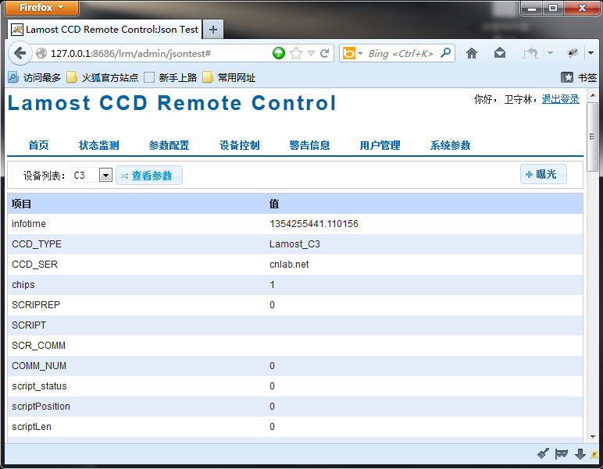
Notes:
跨域的JSON数据访问，需要改动xmlrpc中的json处理请求，需要加入callback的处理的请求参数

Slide 27
结束

